Slide 1
Péče o operační ránu a ostatní invazivní vstupy u pacienta
Bc. Lucia Cehlárová

Slide 2
Péče o operační ránu
Operační rána = narušení celistvosti kůže operačním postupem
Cílem péče je úspěšné zhojení rány s nekomplikovaným průběhem
Ránu sleduje lékař i ošetřující sestra, která kontroluje možné posunutí obvazu, sílu stažení, možnou sekreci (krev, mozkomíšní mok, hnis,…), bolestivost
O každé změně informuje lékaře
Standardně se převaz provádí obden, v případě potřeby (komplikace v ráně, neklidní pacienti) i několikrát denně
Pacient je o převazu řádně informován (minimalizace obav z výkonu, zajištění spolupráce)

Slide 3
Péče o operační ránu
Optimalizace prostředí – klid na pokoji, dostatečné osvětlení, vypnutý mobilní telefon, zavřené dveře,…
Uložení pacienta do vhodné polohy (zachování intimity)
Dodržování aseptických postupů
Co nejmenší traumatizace pacienta při odlepovaní náplastí (zvlhčování FR)

Slide 4
Možnosti krytí
Sterilní čtverce z jemné gázy – v časném pooperačním období
Vysoce absorpční krytí s bariérou proti prosaku – v případě prosaku
Samolepící prodyšné krytí – od druhého pooperačního dne u suchých ran
Obinadla s mírnou elasticitou – hydrofilní pletená obinadla
Samofixační barevná obinadla – nekloužou, adaptují se na tvar hlavy, není nutné používat náplasti (jsou esteticky přijatelná)
Prubanová „čepička“
Po odstranění stehů rána ponechána navolno s dezinfekčním filmem

Slide 5
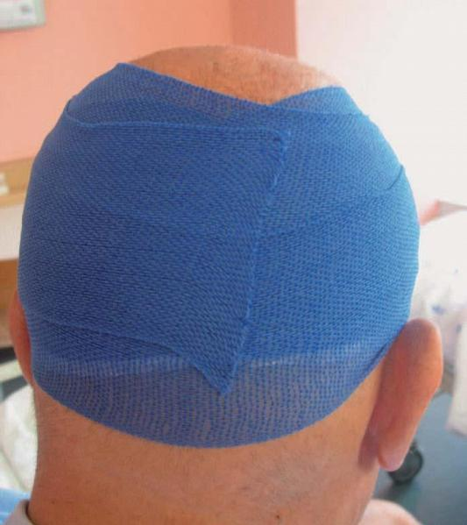
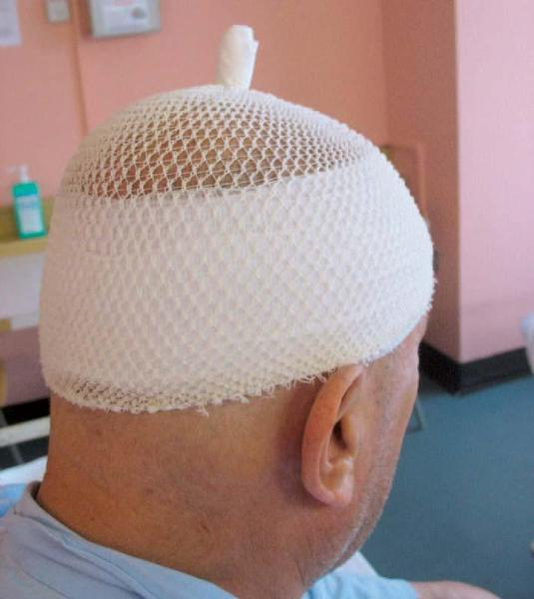
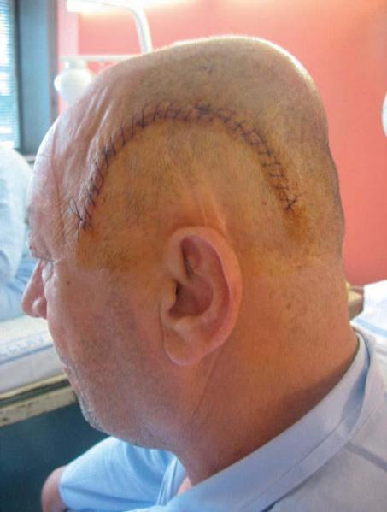

Slide 6
Spektrum operačních ran v neurochirurgii
Miniinvazivní zákroky (stereotaktické operace) – malá rána po zavedení stereotaktického nástroje a čtyři otvory po připevnění rámu šrouby k zevnímu povrchu lebečních kostí – od druhého dne ošetřovány jodovým prostředkem bez krytí
Zevní komorová drenáž – brána ke vstupu infekce, k zabránění vniknutí patologické mikroflóry se lokálně aplikuje dezinfekční mast
Po operaci abscesu – proplachuje se po dobu několika dní dezinfekčním roztokem (1% Betadine) prostřednictvím zavedené proplachové drenáže

Slide 7
Ošetřovatelský postup při převazu rány
I. POVINNOSTI PŘED VÝKONEM
lékař či sestra informuje pacienta
sestra připraví pomůcky k převazu /převazový vozík/
umyjeme a dezinfikujeme si ruce, nasadíme nesterilní rukavice

Slide 8
Ošetřovatelský postup při převazu rány
II. POVINNOSTI PŘI VLASTNÍM VÝKONU
sestra zajistí vhodnou polohu pacienta
s rukavicemi odstraní obvaz a jednotlivé vrstvy krytí
asistuje lékaři při výkonu za aseptických podmínek
sestra dle lékaře přiloží krytí, popř. kompresi
standardní krytí rány (viz. možnosti krytí)
před výkonem možnost podání analgetik dle ordinace lékaře.

Slide 9
Ošetřovatelský postup při převazu rány
III. POVINNOSTI PO VÝKONU
sestra uklidí a dezinfikuje pomůcky
sestra zajistí změnu polohy nemocného dle přání a zdravotního stavu klienta
provede záznam o stavu rány a provedení převazu do zdravotní dokumentace
sleduje celkový stav klienta, stav operační rány
v případě prosaku přiloží na ránu další krycí vrstvu /Mesorb/ a ihned informuje lékaře
převaz rány se provádí v intervalu 1-2 dnů

Slide 10
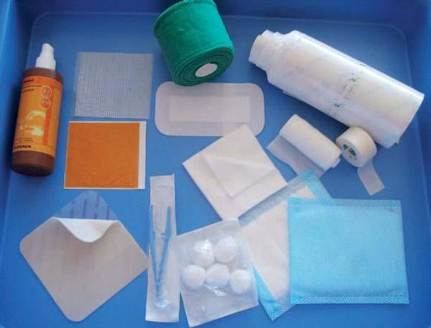

Slide 11
Ostatní invazivní vstupy
Invazivní vstupy do cévního řečiště - (arteriální katétr, centrální venózní katétr, periferní žilní katétr)
Invazivní vstupy do páteřního kanálu (spinální linka)
Invazivní vstupy do tělních dutin (drény a drenáže)
Invazivní vstupy dýchacích cest (ETK, TSK)
Invazivní vstupy do močového systému (transuretrální katetrizace, epicystostomie)
Invazivní vstupy do gastrointestinálního traktu (naso-, orogastrická sonda, perkutánní endoskopická gastrostomie)

Slide 12
Možnosti krytí
Netransparentní krytí – netkané textilie, dobře absorbují vodu v místě vpichu, dobře drží, nemožnost vizuální kontroly - výměna max. za 24 hodin
Transparentní (okluzivní ) krytí – průhledné, pro vodu nepropustné (zvýšená tvorba vlhkosti pod obvazem a riziko macerace pokožky ) - výměna max. za 3 dny
Polotransparentní krytí - netkané textilie a průhledné polyuretanové fólie, vyšší adherence a možnost vizuální kontroly místa vpichu

Slide 13
Ošetřovatelská péče
Kontrola místa vpichu, místa zavedení invazivního vstupu (bolest, zarudnutí, edém, dekubit…)
Správný výběr krytí
Polohování
…

Slide 14
Děkuji za pozornost

